Slide 1








Slide 2


Из какой ты страны?
Which country are you from?

Slide 3

S
I
C

Slide 4

#ISIC68 FORUM
11.00
Презентация Центра международного студенческого взаимодействия Presentation of the International Students Interaction Center
12.00
Networking Нетворкинг
12.30
Кейс-стади Case-study
14.00
Презентация Школы Резидентов
Presentation of the Residents School
14.30
Вручение сертификатов Awarding ceremony

Slide 5


Культурное многообразие Тамбова
1 команда 1 team
> 3500 иностранных студентов > 3500 international students
> 70 стран > 70 countries

Slide 6

#ISIC68 – что это?
региональная площадка
regional platform
для совместной командной и проектной работы
for cooperative team and project work
для создания комфортных условий жизни и учебы
for making lives and study more comfortable

Slide 7

ДМИТРИЙ директор Центра
head of the Center
АЛЕКСАНДР
заместитель директора
deputy head
АНАСТАСИЯ
ведущий специалист leading specialist
ЕКАТЕРИНА специалист
specialist

Slide 8

Формула «I»
Internationalization Innovation Informatization Interaction Integration
Интернационализация Инновации Информатизация Интерактивность Интеграция

Slide 9



Center’s main goals
Grant activity
Event planning and organization
Consultations & Services

Slide 10
Планы #ISIC68
Школа Резидентов Фестиваль «Дивали»
Программа Бадди
Межрегиональный форум Цифровая платформа
Летняя школа
Научные конференции Языковые программы
Коворкинг-зона
31.12.2020
01.07.2021
>2021

Slide 12
#ISIC68 FORUM
11.00
Презентация Центра международного студенческого взаимодействия Presentation of the International Students Interaction Center
12.00
Networking Нетворкинг
12.30
Кейс-стади Case-study
14.00
Презентация Школы Резидентов
Presentation of the Residents School
14.30
Вручение сертификатов Awarding ceremony

Slide 13

Networking Нетворкинг
Напишите свое имя и любые контактные данные: инстаграм, вк, фейсбук, номер телефона или адрес электронной почты
Write your name and your contact information (Doesn’t matter what you write: Instagram, vk, facebook, phone number or email address)
2 минуты
2 minutes

Slide 14
Networking Нетворкинг
Напишите, что вы отлично умеете делать и могли бы бесплатно научить этому других (например, я владею французским языком в совершенстве и могу научить других этому).
Write what you can do well and can teach others for free (mention about 3 of your skills. E.g. I speak French and can teach others).
2 минуты
2 minutes

Slide 15
Networking Нетворкинг
Напишите то, о чем вы давно мечтали, но так и не смогли начать делать, хотя очень хочется (например, хочу научиться играть на гитаре, хочу выучить китайский и т.п.).
Write what you really want to learn, but still didn’t start (e.g. I want to learn how to play the guitar, speak Chinese, etc.).
2 минуты
2 minutes

Slide 17
Case-study Кейс-стади
20 минут
20 minutes

Slide 18
Case-study Кейс-стади
1 минута
1 minute

Slide 19
Case-study Кейс-стади
20 минут
20 minutes

Slide 20
Case-study Кейс-стади
1 минута
1 minute

Slide 21
Case-study Кейс-стади
20 минут
20 minutes

Slide 22
Case-study Кейс-стади
1 минута
1 minute

Slide 23


Slide 24
Резиденты #ISIC68
генерация и сбор идей collect and analyze ideas
Резидент – это иностранный студент, на регулярной основе осуществляющий проектно-организационную деятельность в Центре международного студенческого взаимодействия.
Resident is an international student, conducting project and organizational activity in the International Students Interaction Center on a regular basis.
организация мероприятий
events planning
развитие Центра
development of the Center

Slide 25
Резиденты #ISIC68
Мероприятие / event | Сроки / schedule
1. Проведение Школы Резидента (Residents School) | 16.10.2020 – 18.10.2020
2. Менторская программа (Mentor Program) | 2-ая и 4-ая среды месяца
3. Тренинги по командной и проектной деятельности (Trainings on team and project activities) | 1-ая и 3-ья среды месяца
4. Участие в проектах Центра (Participation in the events of the Center) | В соответствии с планом работы Центра
5. Разработка и реализация собственных проектов (Development and implementation of our own projects) | 1-ый четверг месяца 4-ый четверг месяца
6. Организация набора и обучения новых резидентов Центра (School for new Residents) | Февраль 2021

Slide 26

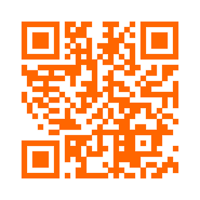
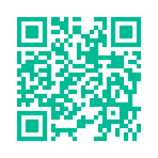
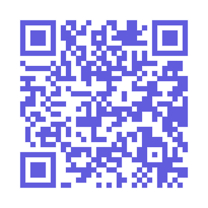
Контакты #ISIC68

